Slide 1
Nit-Dicla-029: Condução da Avaliação de Organismos da Avaliação de Conformidade
Lúcia Moreira
Divisão de Acreditação de Laboratórios

Slide 2
PESQUISA 1
Percepção dos avaliadores e especialistas sobre a implantação da NIT-DICLA-029
Julho/2015
  Verificar o grau de fixação da norma pelos avaliadores líderes
  Verificar o grau disseminação da norma entre os avaliadores
  Provocar a leitura da norma
Agosto/2015
  Resultado (151 respostas; 255 enviadas)

Slide 3
Percentual de acertos por questão

Slide 4
QUESTÃO | PERGUNTA / RESPOSTA(S) CORRETA(S) |  | % ACERTO
 | Correlacione as colunas quanto ao prazo do avaliador técnico/especialista e do avaliador líder tem para:
11 | (1) 5 dias (2) 15 dias (3 ) 30 dias | (2 ) analisar as evidências encaminhadas e complementar o RRNC (1) enviar do RAV original e em formato não editável ( 2 ) analisar e aprovar as propostas de correções e ações corretivas do OAC (FOR-CGCRE-095 - RRNC) (3 ) analisar a documentação e elaborar o RED | 55,63
1 | Na condução da avaliação segundo a NIT-DICLA_029, o avaliador líder: (x) é responsável por algumas atividades, antes executadas pelos GA (x) é o responsável por assegurar o correto preenchimento do RAV, incluindo a definição do escopo a ser acreditado (utilizaria os termos da norma) |  | 48,34
7 | O Programa Técnico: (X) deve ser identificado com o nome do OAC, número do RAV, nome do emitente e o número de revisão ao Avaliador Líder em formato eletrônico |  | 41,72
4 | Quando um avaliador/especialista recebe convite para participar de uma avaliação deve: (X) confirmar que pode avaliar a parte do escopo que lhe está sendo atribuída (X) consultar a Dicap, caso tenha dúvidas sobre estar formalmente qualificado para um dado serviço, antes de aceitar o convite (X) informar possíveis conflitos de interesse em relação ao OAC |  | 35,76

Slide 5
5 | Na definição dos serviços que serão acompanhados durante a avaliação, o avaliador/técnico especialista de: (X) selecionar uma amostra de serviços, baseando-se na similaridade e complexidade das atividades (X) selecionar uma amostra de serviços, baseando-se nos tipos de instalações acreditadas | 34,44
2 | Na condução da avaliação segundo a NIT-DICLA-029, o avaliador técnico/especialista: (x) tem as mesmas atribuições da NIT-Dicla-005 (x) deve cumprir os prazos determinados para cada atividade (X) deve respeitar a autoridade do avaliador líder, como representante da Cgcre, durante todas as etapas do processo de avaliação | 20,53
8 | Caso a documentação recebida do GA não seja suficiente para a elaboração do RED, a atitude da equipe deve se: (x ) registrar o fato como não conformidade (x) solicitar ao OAC o encaminhamento do documento faltante | 17,22
12 | Como e param que o avaliador técnico/especialista deve enviar a aprovação dessas propostas? (correções e ações corretivas): (x ) por email/RRNC – campo “Propostas de correções e ações corretivas”, para o avaliador líder | 11,92

Slide 6
Pesquisa 2
Identificação de temas para workshops de avaliadores da Dicla
Junho/2015
  Conhecer os temas de interesse dos avaliadores para serem abordados no Workshop/2015
Julho/2015
  Resultado (93 respostas; 222 envios)
Além dos diversos temas que serão abordados neste Workshop, levantou outras dúvidas sobre a NIT-Dicla-029.

Slide 7
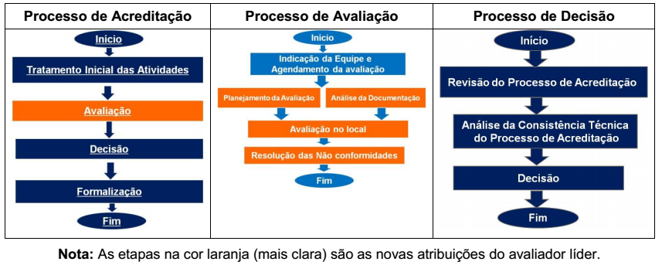

Slide 8
Prazos
Atividade | OAC | Avaliador/Espec | Avaliador Líder
Análise da documentação |  | 30 dias: RED + serviços (envia para o Líder) | 15 dias Analisa e envia ao OAC e ao GA (1)
Emissão do Plano de Avaliação |  |  | 45 dias antes da avaliação (2) GA envia ao OAC
Propostas de correções e ações corretivas | 7 dias após a emissão do RAV
Aprovação das propostas do OAC |  | 15 dias (envia para o Líder) | Imediato Analisa e envia ao OAC e ao GA (1)
(1) Exceto quando houver incorreções
(2) É fundamental o comprometimento de toda equipe para cumprimento deste prazo

Slide 9
Prazos
 | OAC | Avaliador/Espec | Avaliador Líder
Envio das ações | 45/90 dias
Retorno do RRNC |  | 15 dias (envia para o Líder) | Imediato Analisa e envia ao OAC (1) Envia ao GA
Parecer do Líder (FOR-CGCRE-044) |  |  | Envia ao GA
RECOMENDAÇÃO DO GA
(1) Exceto quando houver incorreções

Slide 10
Atores da Avaliação
Avaliador Líder - Avaliador a quem é atribuída a responsabilidade geral sobre atividades de avaliação especificas (ABNT NBR ISO/IEC 17011, 3.15).
Avaliador Sênior - Avaliador que, em situações particulares, está autorizado a realizar algumas das funções de um avaliador líder no processo de avaliação (DOQ-Cgcre-020).

Slide 11
Atores da Avaliação
Avaliador - Pessoa designada por um organismo de acreditação para realizar, sozinho ou como parte de uma equipe de avaliação, a avaliação de um organismo de avaliação da conformidade (ABNT NBR ISO/IEC 17011, 3.8).
Especialista 1, 2 e 3 – Pessoa designada pelo organismo de acreditação para fornecer conhecimento específico ou especialização com respeito ao escopo de acreditação a ser avaliado (ABNT NBR ISO/IEC 17011, 3.12).

Slide 12
lembrete
O avaliador líder é o responsável por toda avaliação.
Toda a equipe deve reportar-se a ele.

Slide 13
FORMAÇÃO DA EQUIPE DE AVALIAÇÃO
Quando convidado a integrar a equipe de avaliação, o avaliador líder e o avaliador/especialista devem confirmar e informar:
  disponibilidade para a realização imediata da análise da documentação e da avaliação no local no período proposto pela Cgcre;
  se teve alguma participação no sistema de gestão do OAC ou alguma relação de concorrência que possa colocar em dúvida a sua imparcialidade durante a avaliação.

Slide 14
lembrete
Ao aceitar participar de uma equipe de avaliação, o avaliador compromete-se a atender todos os prazos estabelecidos para cada etapa da acreditação.
Ao ser consultado sobre a disponibilidade para avaliação o avaliador líder pode perguntar o número de avaliadores/especialistas que integrarão a de avaliação.
Os avaliadores não devem aceitar a realizar mais de uma avaliação numa mesma semana, a não ser que o plano de avaliação tenha sido emitido e a duração de ambas seja compatível.

Slide 15
lembrete
O avaliador/especialista deve sempre confirmar se possui a necessária competência para avaliar os serviços de avaliação da conformidade inclusos no escopo da acreditação;
O avaliador ou especialista somente deve aceitar a sua indicação quando dominar tecnicamente todos os aspectos dos serviços propostos pelo OAC e estiver qualificado para esses serviços pela Dicap.

Slide 16
Planejamento da avaliação
Atribuições dos avaliadores/especialistas, assim que receberem a documentação:
  Definir a amostra representativa do escopo identificando os serviços que serão acompanhados durante a avaliação no local e correlacionando-os aos serviços similares, e encaminhá-la ao avaliador líder por e-mail
  Estimar o número de dias que serão necessários para realizar a avaliação e consensá-lo com o avaliador líder.
  Outras informações sobre deslocamento
Quanto antes o Avaliador Líder receber estas informações tanto antes poderá fechar o Plano de Avaliação.

Slide 17
lembrete
Tempo de avaliação
Alguns avaliadores tem solicitado número de dias de avaliação incompatíveis com o escopo do laboratório;
O avaliador líder e/ou o GA, com base nas suas experiências em planejamento de avaliações poderão solicitar ao avaliador / especialista que revise o número de dias solicitado, para mais ou para menos;
A Cgcre espera a colaboração e compreensão de todos.

Slide 18
Amostra representativa do escopo
Para avaliação de laboratórios de ensaios e de calibração, não há necessidade de acompanhar todos os ensaios, amostragens, exames e calibrações.
A amostra representativa de escopo busca obter evidência consistente da competência técnica do laboratório. Para identificar a amostra representativa, o avaliador deve considerar a similaridade e a complexidade dos métodos de ensaios ou calibrações, os tipos de instalações e os registros, tudo conforme explicitado no documento orientativo DOQ-Cgcre-013. Deve considerar também os serviços já acompanhados nas avaliações anteriores, de modo a evitar repetições.

Slide 19
PROGRAMA TÉCNICO
Deve ser identificado com:
  nome do OAC,
  número do RAV,
  nome do emitente,
  número de revisão
Deve ser enviado ao Avaliador Líder, em formato eletrônico
Exemplo: ABCDE_1234-15_Xico da Silva_Rev0

Slide 20
Análise da documentação
Avaliador técnico ou especialista
Os documentos a serem analisados pelos avaliadores técnicos estão descritos nos formulários utilizados pelos OAC para solicitar acreditação e extensão, por exemplo:
  Relação de documentos para solicitação de acreditação
  FOR-Cgcre-016 Laboratórios de calibração, de acordo com a norma ABNT NBR ISO/IEC 17025.
  FOR-Cgcre-017 Laboratórios de Ensaio, de acordo com a norma ABNT NBR ISO/IEC 17025.
O GA enviará os documentos técnicos pertinentes a cada avaliador/especialista.

Slide 21
Análise da documentação
11.2.2.2 Os avaliadores / especialistas devem:
  Verificar a adequação dos equipamentos do OAC
  Analisar os certificados dos padrões de referência, dos materiais de referência e dos equipamentos utilizados conforme NIT-Dicla-030;
  Analisar os procedimentos internos, verificando se estabelecem metodologia apropriada para a medição do mensurando;
  Verificar se o procedimento para a estimativa de incerteza ; NIT-Dicla-021 (calibração);
  Analisar as memórias de cálculo da capacidade de medição e calibração (calibração);
  Analisar as planilhas de cálculo de incerteza ou outras evidências que respaldem os valores declarados para o limite de quantificação ou faixas de trabalho.

Slide 22
Análise da documentação
Os avaliadores / especialistas devem: (continuação)
  Analisar a adequação do escopo à NIT-Dicla-016, à NIT-Dicla-012 e à NIT-Dicla-047, conforme a modalidade de acreditação e aos Documentos Orientativos, quando aplicável;
    Nota: A Cgcre produziu inúmeros DOQ, para os mais diversos produtos, com o intuito de harmonizar o escopo de ensaios. Consulte e utilize.
  Analisar as informações registradas no FOR-Cgcre-008 sobre a participação do laboratório em atividades de EP e o plano de participação em atividades de EP, verificando o atendimento à política da Cgcre, descrita na norma NIT-Dicla-026

Slide 23
lembrete
Quando o resultado da participação em atividades de EP for insatisfatório ou inexistente, o avaliador / especialista deve registrar essa não conformidade no seu RED.

Slide 24
Relatório de Análise da documentação
Avaliadores e especialistas encaminham seus RED por e-mail ao líder em até 30 dias do recebimento da documentação (avaliador líder monitora);
Avaliador líder faz análise crítica e solicita correções em até 15 dias;
Avaliadores e especialistas fazem as correções e retornam ao líder;
Avaliador líder envia ao OAC com cópia para o GA;
GA solicita FCA (cobrança) para todos os RED.

Slide 25
Adequação do escopo
A proposta de escopo e o escopo final devem ser preparados e confirmados pelo avaliador/especialista antes da reunião da equipe de avaliação, conforme abaixo:
  Laboratórios de calibração: formulário FOR-Cgcre-011, em formato digital editável, de acordo com o estabelecido na NIT-Dicla-012.
  Laboratórios de ensaios: formulário FOR-Cgcre-012, também deve ser disponibilizada a versão final do escopo de acreditação no formulário FOR-Cgcre-003 em formato digital editável, de acordo com o estabelecido na NIT-Dicla-016 e nos documentos orientativos.

Slide 26
Adequação do escopo
Notas:
É possível que ocorram modificações em relação à proposta de escopo original. Neste caso, é importante que estas modificações fiquem registradas no RAV, de forma bem clara.
No caso de OAC já acreditados, a proposta de escopo deve conter apenas as calibrações/ ensaios/ incluídos, retirados ou atualizados. Somente o escopo final contemplará todos os serviços incluídos ou atualizados.

Slide 27
Atualização de escopo
O documento DOQ-Cgcre-020 define atualização de escopo e fornece diversos exemplos para os diversos tipos de OAC
A atualização de escopo pode ser feita durante a visita de avaliação desde que o OAC informe a mudança ao GA.
A atualização não depende de auditoria de medição, senão não é uma atualização.

Slide 28
RESOLUÇÃO DE NÃO CONFORMIDADES (RRNC)

Slide 29
RESOLUÇÃO DE NÃO CONFORMIDADES - RRNC
Análise das Propostas de Correções e de Ações Corretivas
Os avaliadores/especialistas devem analisar a proposta de correções e de ações corretivas no prazo máximo de 15 dias após o recebimento do FOR-Cgcre-095.
Caso não concorde com as propostas feitas pelo OAC, o avaliador deve registrar seus comentários e justificativas no próprio FOR-Cgcre-095 ou em email.
O avaliador/ especialista deve encaminhar ao avaliador líder o FORCgcre-095 com informação sobre a aprovação das propostas, bem como todos os seus comentários sobre as propostas para aprovação do avaliador líder.

Slide 30
RESOLUÇÃO DE NÃO CONFORMIDADES - RRNC
É responsabilidade do avaliador líder analisar as informações recebidas dos avaliadores/ especialistas, se o conteúdo das propostas inclui as correções, as ações corretivas e se todas estão adequadas. Caso o avaliador líder tenha alguma dúvida, deve consultar os avaliadores/ especialistas antes de aprovar as propostas.
O avaliador líder deve informar o OAC, por e-mail, em até 15 dias sobre a aceitação ou não das propostas. Caso as propostas sejam consideradas inadequadas, o avaliador líder deve devolvê-las ao OAC, acompanhada da justificativa da recusa;

Slide 31
RESOLUÇÃO DE NÃO CONFORMIDADES - RRNC
Notas:
A análise das propostas de ações é uma atividade importante para garantir que as não conformidades sejam adequadamente resolvidas. Deve ser solicitado ao OAC verificar a abrangência da não conformidade bem como as correções e ações corretivas.
O OAC deve ser orientado a utilizar palavras adequadas que reflitam uma ação a ser realizada no conteúdo da proposta de ações.

Slide 32
RESOLUÇÃO DE NÃO CONFORMIDADES - RRNC
Ao analisar a proposta, os avaliadores/especialistas devem estar atentos para a necessidade de o OAC avaliar o impacto da não conformidade em serviços anteriores e de interromper a realização de serviços.
Em alguns OAC não há necessidade de ser exigido evidência de treinamento como documento de eliminação de não conformidade. Normalmente, este fato acontece quando o OAC é composto por um número pequeno de pessoas que elaboram e executam o procedimento ao mesmo tempo.

Slide 33
RESOLUÇÃO DE NÃO CONFORMIDADES - RRNC
Análise das Evidências de Correções e de Ações Corretivas
Tão logo receba do OAC as evidências que possam comprovar a implementação das ações, cada membro da equipe de avaliação deve analisá-las e dar continuidade ao preenchimento do formulário FOR-Cgcre-095 (RRNC) encaminhado em formato editável pelo OAC.
O avaliador/especialista deve avaliar se a documentação enviada pelo OAC corresponde exatamente ao que foi proposto e aprovado pela equipe e verificar se a documentação apresentada resolve a não conformidade.

Slide 34
RESOLUÇÃO DE NÃO CONFORMIDADES - RRNC
Caso a documentação não esteja adequada o avaliador/especialista deve assinalar que as ações não são satisfatórias e apresentar a justificativa para a não aceitação da evidência no campo “análise do avaliador”. Caso falte algum documento ou registro, o avaliador/especialista não deve considerar a não conformidade eliminada.
O avaliador/especialista deve assinalar as ações que, embora aceitas, necessitam uma verificação da eficácia da sua implementação, identificando o que deve ser verificado na próxima avaliação.

Slide 35
RESOLUÇÃO DE NÃO CONFORMIDADES - RRNC
O RRNC preenchido deve ser encaminhado ao avaliador líder para sua análise e aprovação no prazo de máximo de 15 dias após o recebimento das evidências.
Caso permaneçam pendências, o processo se repetirá, até que o avaliador/especialista considere sanadas todas as não conformidades, desde que dentro do prazo estabelecido no regulamento da acreditação (NIT-Dicla-031), concedido ao OAC. O laboratório, sempre que enviar novas evidências, deve repetir o “bloco 2” do FOR-Cgcre-095, preenchê-lo com a listagem de novas evidências.

Slide 36
BLOCO 1
N° NC (7) | DESCRIÇÃO DA NÃO CONFORMIDADE (8) | Requisito
 | PROPOSTA DE CORREÇÕES E AÇÕES CORRETIVAS (9)
BLOCO 2
DESCRIÇÃO DAS AÇÕES IMPLEMENTADAS E DAS EVIDÊNCIAS APRESENTADAS (10) |  | Data
 |  | __/__/__
AÇÃO SATISFATÓRIA? | ANÁLISE DO AVALIADOR | Data
Sim Não |  | __/__/__
Verificar eficácia

Slide 37
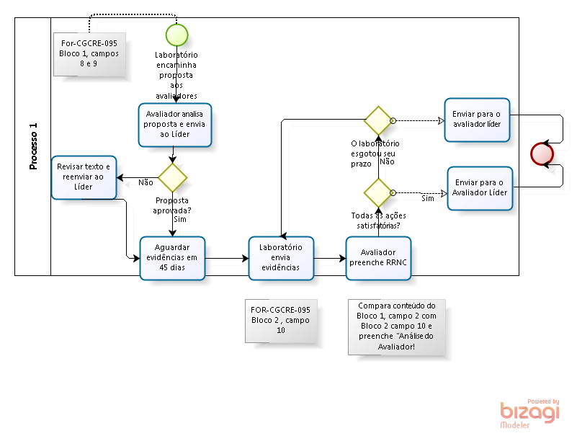

Slide 38
PARECER DO AVALIADOR LÍDER

Slide 39
Parecer do avaliador líder
Ao finalizar as atividades do processo de avaliação, o avaliador líder deve emitir parecer (FOR-Cgcre-044) com a opinião da equipe de avaliação:
  Confirmando se todas as ações estão implementadas;
  Informando quais não conformidades estão abertas e qual o seu efeito sobre o escopo proposto e o escopo final apresentado.
  Informando a opinião final da equipe avaliadora sobre a conformidade do OAC com os requisitos avaliados e sobre sua competência.
  Informando a opinião da equipe sobre o período da próxima avaliação.
  Fazendo considerações sobre a amostragem do escopo.
  Anexando o escopo final proposto para a acreditação.

Slide 40
lembrete
Atualmente
  Quando todas as não conformidades estiverem resolvidas;
  Quando o OAC tiver utilizado todo o prazo previsto na NIT-Dicla-031 para resolução das NC e ainda houver NC abertas.
  Futuro breve:
  Quando todas as não conformidades estiverem resolvidas;
  Quando o OAC tiver utilizado todo o prazo previsto na NIT-Dicla-031 para resolução das NC e ainda houver NC abertas e após haver se esgotado o prazo estabelecida na notificação dada pelo GA
a) quando todas as não conformidades tiverem sido resolvidas;
a) quando todas as não conformidades tiverem sido resolvidas;
NOVO
b) quando o OAC tiver utilizado todo o prazo para resolução das NCs e ainda houver NCs abertas após ter se esgotado o prazo estabelecido na notificação dada pelo GA.
b) quando o OAC tiver utilizado todo o prazo prevista na NIT-Dicla-031 para resolução das não conformidades e ainda houver não conformidades abertas.

Slide 41
lembrete
Atualmente
  Quando todas as não conformidades estiverem resolvidas;
  Quando o OAC tiver utilizado todo o prazo previsto na NIT-Dicla-031 para resolução das NC e ainda houver NC abertas.
  Futuro breve:
    Quando todas as não conformidades estiverem resolvidas;
    Quando o OAC tiver utilizado todo o prazo previsto na NIT-Dicla-031 para resolução das NC e ainda houver NC abertas e após haver se esgotado o prazo estabelecido na notificação dada pelo GA

Slide 42
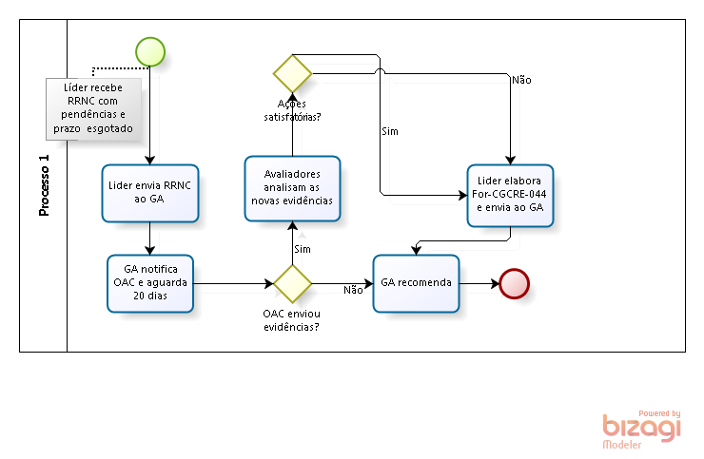

Slide 43
decisão
Na acreditação inicial:
O AVALIADOR LÍDER RECOMENDA
O GESTOR DE ACREDITAÇÃO RECOMENDA
A COMISSÃO DE ACREDITAÇÃO RECOMENDA
A CGCRE DECIDE

Slide 44
decisão
Na extensão e atualização da acreditação:
O AVALIADOR LÍDER RECOMENDA
O GESTOR DE ACREDITAÇÃO RECOMENDA
O CHEFE DE NÚCLEO DECIDE

Slide 45
decisão
Na manutenção da acreditação:
O AVALIADOR LÍDER RECOMENDA
O GESTOR DE ACREDITAÇÃO RECOMENDA
O REVISOR RECOMENDA
A DICLA DECIDE

